Slide 1
Федеральное государственное образовательное бюджетное учреждение высшего образования
«Финансовый университет
при Правительстве Российской Федерации»
Подходы к
контролю качества
при
дистанционном аудите
Ветрова Ирина Федоровна
доктор экономических наук,
Профессор Департамента учета, анализа и аудита

Slide 2
Дистанционный аудит – что это ?
Приказ Казначейства России от 30.06.2016 N 237
ГОСТ Р 54318-2011 (утв. и введен в действие Приказом Росстандарта от 05.05.2011 N 68-ст)
Стратегия развития Счетной палаты Российской Федерации на 2018-2024 годы

Slide 3
Дистанционный аудит – что это?
Определения аудиторских фирм
Определения экспертов
Определения научного сообщества

Slide 4
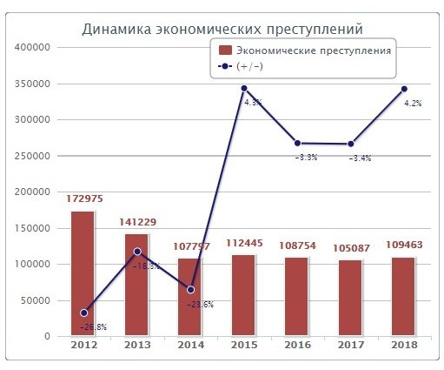
Динамика экономических преступлений по данным Генеральной прокуратуры Российской Федерации

Slide 5
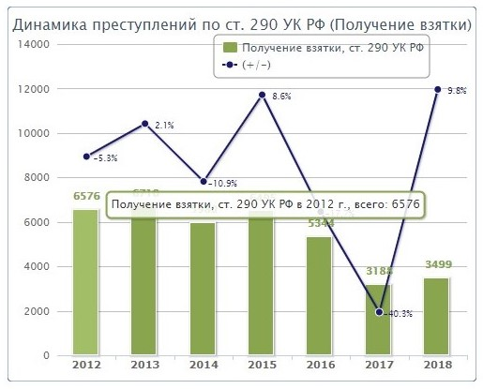
Динамика преступлений по ст. 290 УК РФ
(данные Генеральной прокуратуры Российской Федерации)

Slide 6
Подходы к контролю качества при дистанционном аудите
Перспектива - закрепление понятия «дистанционный аудит на законодательном уровне
Стандартизация контроля качества на внутрифирменном уровне. Установка доли дистанционного аудита при выполнении аудиторского задания
Разработка стандартов проведения дистанционного аудита по этапам.
Определение количественных и качественных характеристик надлежащих аудиторских доказательств при дистанционном аудите
Перспектива – разработка стандартов внешнего контроля качества при дистанционном аудите

Slide 7
Разработка внутрифирменных стандартов для дистанционного аудита, в основе которых:
Оценка
клиентской
базы
Оценка
качества
средств
коммуникации
Анализ
рисков
Анализ эффективности
и результативности
системы внутреннего контроля
Квалифика-
ционные
требований
к аудиторской
группе
Требования к
надежности
и достаточности
доказательной
базы
Построение матрицы
используемых программных продуктов

Slide 8
Спасибо за внимание

